Slide 1
ТЕХНОЛОГІЧНА КАРТА СТАРШОГО ІНСТРУКТОРА (ІНСТРУКТОРА)

Slide 2
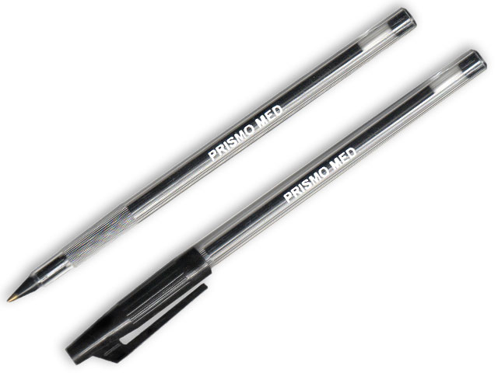
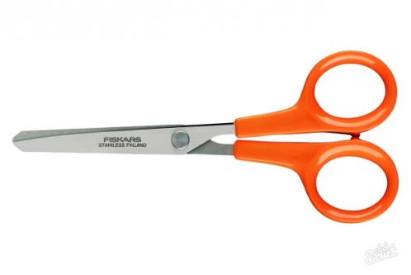
ТЕХНОЛОГІЧНА КАРТА СТАРШОГО ІНСТРУКТОРА (ІНСТРУКТОРА)
ПОЧАТОК РОБОТИ
Прибути до пункту проведення зовнішнього незалежного оцінювання
9.00 - 9.10
ВЗЯТИ

Slide 3
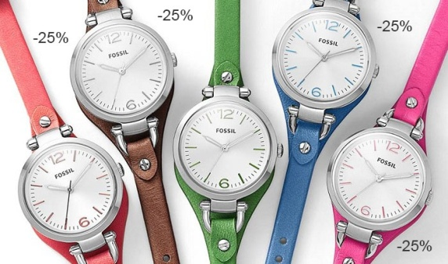
ТЕХНОЛОГІЧНА КАРТА СТАРШОГО ІНСТРУКТОРА (ІНСТРУКТОРА)
УЧАСТЬ У НАРАДІ
ПЕРЕСВІДЧИТИСЯ в неушкодженості адміністративного пакета
9.10 - 9.45
ПРОЙТИ ПРОЦЕДУРУ ЖЕРЕБКУВАННЯ
щодо розподілу персоналу за аудиторіями
ОТРИМАТИ
Аудиторний список
Аудиторний протокол
Індивідуальні паперові наліпки
Технологічну карту старшого інструктора (інструктора),
Типову промову інструктора,
Інструкцію щодо роботи в зошиті із завданнями сертифікаційної роботи та заповнення бланка (-ів) відповідей
Інші інструктивно-методичні матеріали;
ЗВІРИТИ ГОДИННИКИ

Slide 4
ТЕХНОЛОГІЧНА КАРТА СТАРШОГО ІНСТРУКТОРА (ІНСТРУКТОРА)
ПІДГОТОВКА АУДИТОРІЇ
Перевірити готовність аудиторії до проведення зовнішнього оцінювання
Переконатися у відсутності факторів, що можуть негативно вплинути на об’єктивність проведення зовнішнього оцінювання
Звірити час на годиннику в аудиторії
9.45 - 10.15
Розмістити (**) на (біля) вхідних дверях (-ей) до аудиторії Аудиторний список

Slide 5
ТЕХНОЛОГІЧНА КАРТА СТАРШОГО ІНСТРУКТОРА (ІНСТРУКТОРА)
ПІДГОТОВКА АУДИТОРІЇ
Зробити (**) на дошці відповідні записи
Із правилами заповнення бланка (-ів) відповідей, правами та обов’язками учасника зовнішнього незалежного оцінювання під час його проходження, порядком подання апеляцій ознайомлений (-а). Номери мого робочого місця, зазначеного на індивідуальній паперовій наліпці, зошита та наліпки (-ок) зі штрих-кодом на бланку (-ах) відповідей збігаються.
9.45 - 10.15
ФАКТИЧНИЙ ЧАС
зазначається через кожні 20 хвилин після початку виконанням завдань сертифікаційної роботи
Початок виконання завдань: _____ год._____ хв.
Технологічна перерва: з___ год. __ хв. до ____ год.____ хв.
Закінчення виконання завдань базового рівня*:
_____ год._______ хв.
Перерва для пакування бланків відповідей на завдання базового рівня*:
з___ год. __ хв. до ____ год.____ хв.
Закінчення виконання завдань: _____ год._______ хв.

Slide 6
ТЕХНОЛОГІЧНА КАРТА СТАРШОГО ІНСТРУКТОРА (ІНСТРУКТОРА)
Наклеїти (**) на робочі місця учасників ЗНО
індивідуальні паперові наліпки
відповідно до однієї з поданих схем:
ПІДГОТОВКА АУДИТОРІЇ
9.45 - 10.15
місце для старшого інструктора
місце для особистих речей
місце для старшого інструктора
місце для особистих речей
місце для старшого інструктора
місце для особистих речей
1
6
11
1
5
9
13
1
9
≥ 1,2 м
≥1,2 м
≥1,2 м






≥1,2 м
≥1,2 м
≥1,2 м
2
7
12
2
6
10
14
2
10



3
8
13
3
7
11
15
3
11
4
9
14
4
8
12
4
12
5
10
15
місця для громадських спостерігачів
місця для інструктора
5
13
6
14
місця для громадських спостерігачів
місця для інструктора
7
15
8
місця для громадських спостерігачів
місця для інструктора

Slide 7
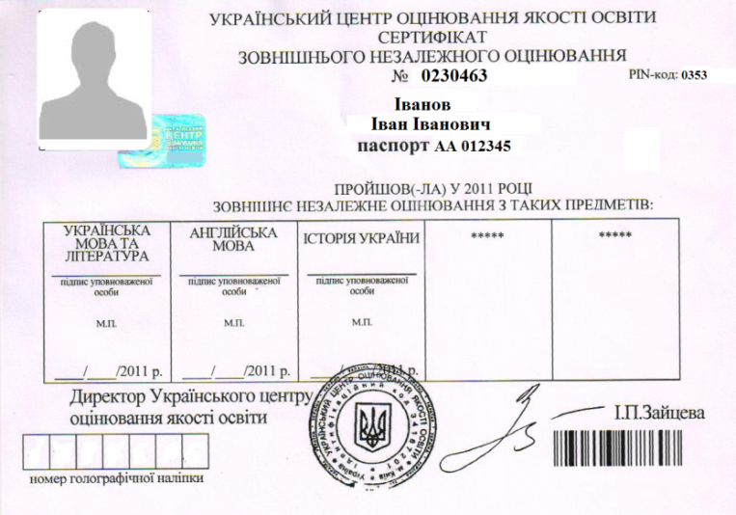
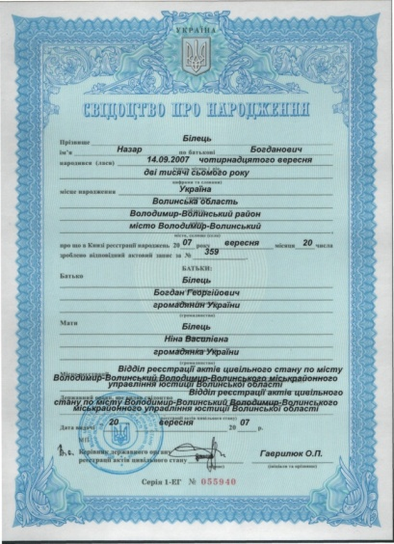
ТЕХНОЛОГІЧНА КАРТА СТАРШОГО ІНСТРУКТОРА (ІНСТРУКТОРА)
Організувати (**) відповідно до Аудиторного списку вхід учасників зовнішнього оцінювання до аудиторії, ідентифікуючи (**) їх за наданим
Сертифікатом
Документом, назва і номер якого зазначені у Сертифікаті
ДОПУСК УЧАСНИКІВ ЗНО
10.15 - 11.00

Slide 8
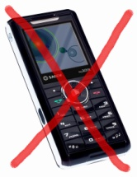
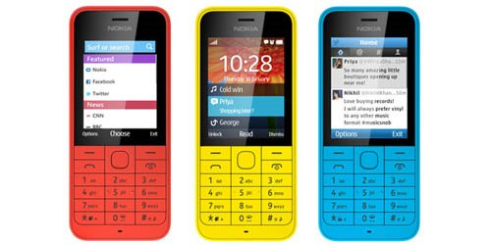
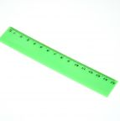
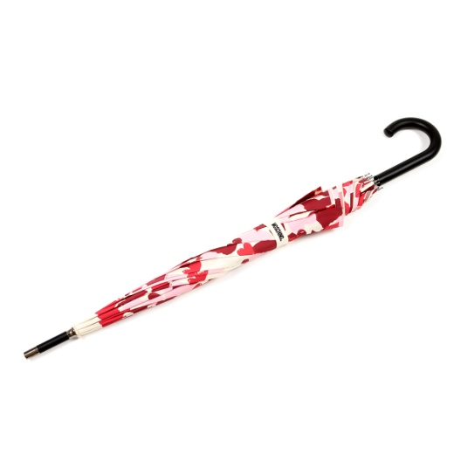
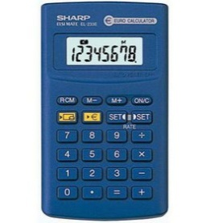
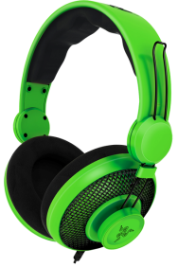
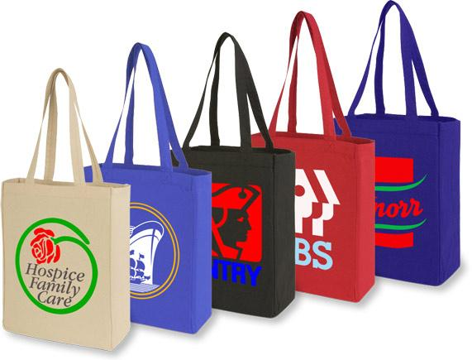
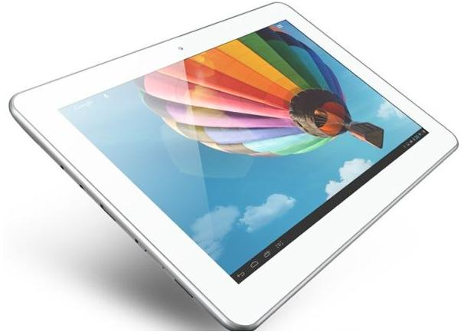
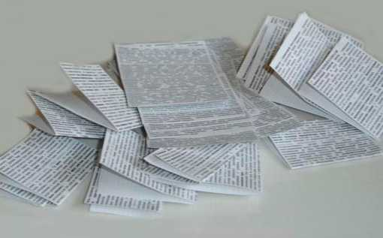
ТЕХНОЛОГІЧНА КАРТА СТАРШОГО ІНСТРУКТОРА (ІНСТРУКТОРА)
ДОПУСК УЧАСНИКІВ ЗНО
Попередити (**) учасників зовнішнього оцінювання про необхідність залишити речі, не передбачені процедурою проведення зовнішнього незалежного оцінювання, у відведеному для цього місці в аудиторії.
10.15 - 11.00

Slide 9
ТЕХНОЛОГІЧНА КАРТА СТАРШОГО ІНСТРУКТОРА (ІНСТРУКТОРА)
ДОПУСК УЧАСНИКІВ ЗНО
Допомогти (**) кожному учаснику зовнішнього оцінювання знайти своє робоче місце, яке зазначено в Аудиторному протоколі та на індивідуальній паперовій наліпці
10.15 - 11.00
Забороняється пересаджувати учасника зовнішнього оцінювання на інше місце!

Slide 10
ТЕХНОЛОГІЧНА КАРТА СТАРШОГО ІНСТРУКТОРА (ІНСТРУКТОРА)
У приміщенні, де проходила нарада з персоналом, у присутності відповідального за пункт проведення зовнішнього незалежного оцінювання, уповноваженої особи, старших інструкторів та громадських спостерігачів:
переконатися (*) в неушкодженості опломбованого (-их) контейнера (-ів) з аудиторними пакетами
отримати (*) аудиторний пакет
пересвідчитися (*), що назва мови, якою здійснено переклад завдань сертифікаційної роботи, зазначена в Аудиторному протоколі, відповідає назві, указаній на лицьовому боці аудиторного пакета
СТАРШИЙ ІНСТРУКТОР
10.30 - 10.50
пересвідчитися (*), що у разі зазначення в Аудиторному протоколі поглибленого рівня складності завдань сертифікаційної роботи (для проведення зовнішнього оцінювання з математики, української мови і літератури) на лицьовому боці аудиторного пакета є відповідний напис

Slide 11
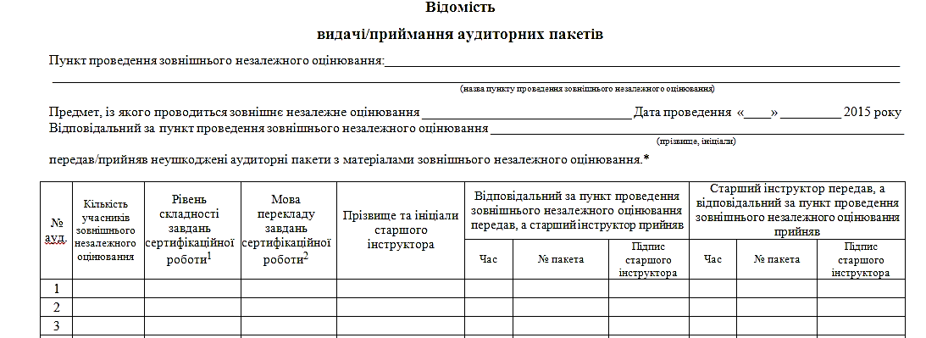
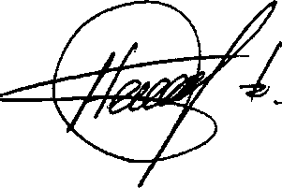
ТЕХНОЛОГІЧНА КАРТА СТАРШОГО ІНСТРУКТОРА (ІНСТРУКТОРА)
СТАРШИЙ ІНСТРУКТОР
Засвідчити (*) підписом факт отримання неушкодженого аудиторного пакета у Відомості видачі/приймання аудиторних пакетів
10.30 - 10.50

Slide 12
ТЕХНОЛОГІЧНА КАРТА СТАРШОГО ІНСТРУКТОРА (ІНСТРУКТОРА)
СТАРШИЙ ІНСТРУКТОР
ЗАБОРОНЯЄТЬСЯ
відкривати аудиторний пакет до початку зовнішнього незалежного оцінювання!
Розголошення в будь-якій формі конфіденційної інформації про зміст завдань сертифікаційної роботи до завершення їхнього виконання учасниками зовнішнього оцінювання тягне за собою відповідальність, передбачену чинним законодавством України
10.30 - 10.50

Slide 13
ТЕХНОЛОГІЧНА КАРТА СТАРШОГО ІНСТРУКТОРА (ІНСТРУКТОРА)
ТИПОВА ПРОМОВА
Перевірити (*) правильність розсадки учасників зовнішнього оцінювання та зробити відповідні записи в Аудиторному протоколі
Перевірити (*) явку учасників зовнішнього оцінювання, зачитавши список в Аудиторному протоколі
11.00 - 11.30

Slide 14
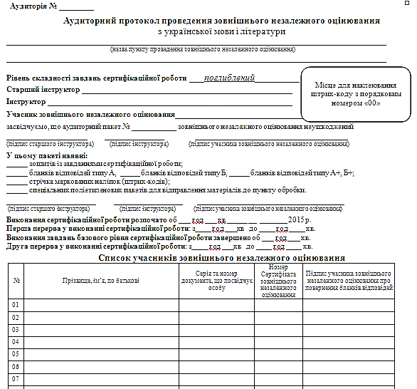
ТЕХНОЛОГІЧНА КАРТА СТАРШОГО ІНСТРУКТОРА (ІНСТРУКТОРА)
ТИПОВА ПРОМОВА
Відмітити (*) відсутніх учасників зовнішнього оцінювання в Аудиторному протоколі (у відведеному для підпису учасника зовнішнього оцінювання місці зазначити «Не з’явився»)
11.00 - 11.30
Не з’явився

Slide 15
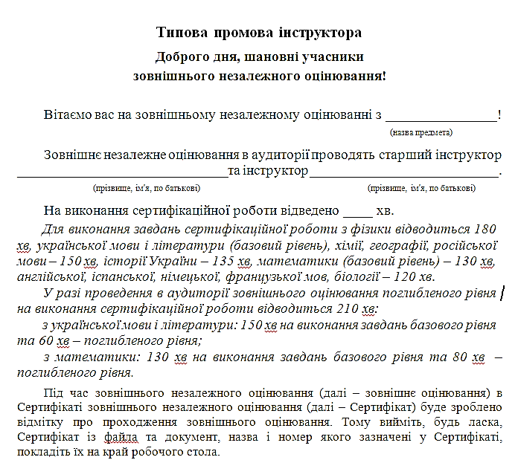
ТЕХНОЛОГІЧНА КАРТА СТАРШОГО ІНСТРУКТОРА (ІНСТРУКТОРА)
ТИПОВА ПРОМОВА
Зачитати (**) учасникам зовнішнього оцінювання ТИПОВУ ПРОМОВУ ІНСТРУКТОРА
11.00 - 11.30

Slide 16
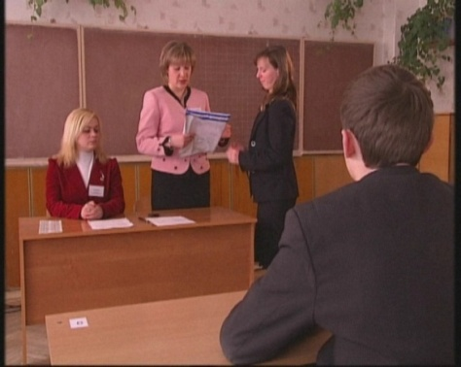
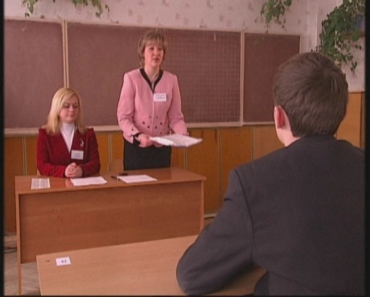
ТЕХНОЛОГІЧНА КАРТА СТАРШОГО ІНСТРУКТОРА (ІНСТРУКТОРА)
Запропонувати (*) третьому за списком в Аудиторному протоколі учаснику зовнішнього оцінювання пересвідчитися в неушкодженості аудиторного пакета (у разі відсутності третього за списком запрошується наступний за списком)
Продемонструвати (*) всім присутнім в аудиторії аудиторний пакет
Записати (*) в Аудиторному протоколі номер аудиторного пакета та засвідчити його неушкодженість підписами
Відкрити (*) аудиторний пакет
Продемонструвати (*) присутнім пакет для відправлення матеріалів зовнішнього оцінювання та стрічку маркованих наліпок (штрих-коди)
Перерахувати (*) бланки відповідей кожного типу і зошити із завданнями сертифікаційної роботи
ТИПОВА ПРОМОВА
11.00 - 11.30

Slide 17
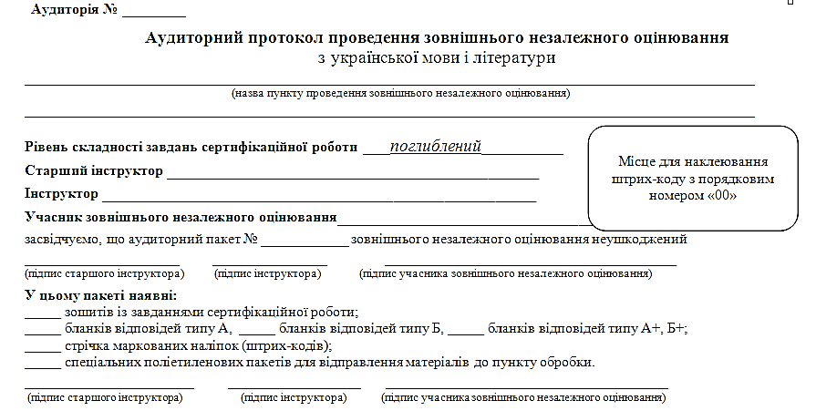
ТЕХНОЛОГІЧНА КАРТА СТАРШОГО ІНСТРУКТОРА (ІНСТРУКТОРА)
ТИПОВА ПРОМОВА
Зробити (*) відповідні записи в Аудиторному протоколі
Петренко О.С.
00
Козачук З.С.
Загоруйко І.В.
24597
√
√
√
15
√
√
√

Slide 18
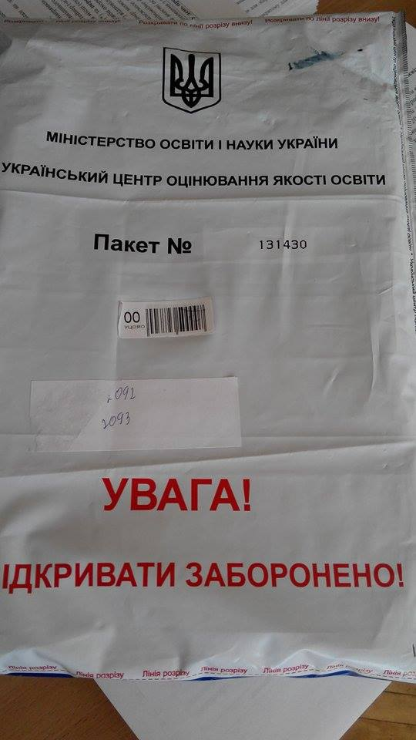
ТЕХНОЛОГІЧНА КАРТА СТАРШОГО ІНСТРУКТОРА (ІНСТРУКТОРА)
Наклеїти (*) одну наліпку зі штрих-кодом із порядковим номером «00» на спеціально відведене місце в Аудиторному протоколі,
іншу наліпку з номером «00» – на захищений поліетиленовий пакет для відправлення матеріалів зовнішнього оцінювання до пункту обробки
00
00

Slide 19
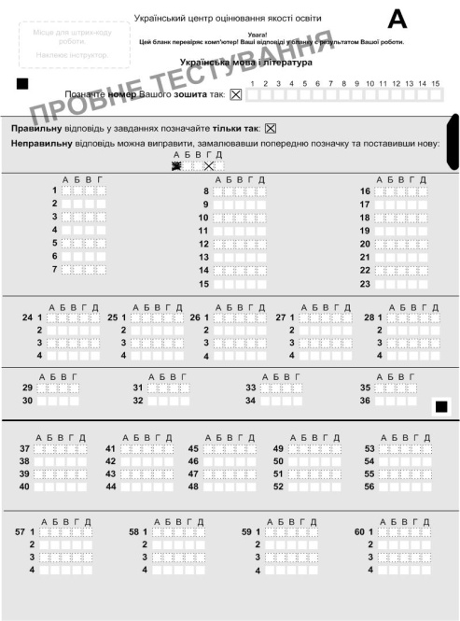
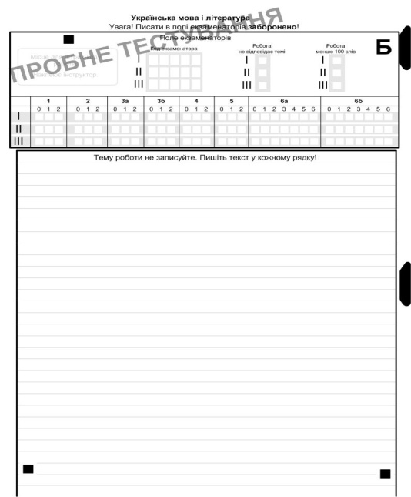
ТЕХНОЛОГІЧНА КАРТА СТАРШОГО ІНСТРУКТОРА (ІНСТРУКТОРА)
ТИПОВА ПРОМОВА
Роздати (*) учасникам ЗНО бланки відповідей:
типу А;
типу Б (у разі проведення зовнішнього оцінювання з математики (поглиблений рівень), української мови і літератури, англійської, іспанської, німецької, російської, французької мов);
комбінованого типу А+, Б+ (у разі проведення зовнішнього оцінювання з української мови і літератури (поглиблений рівень)
11.00 - 11.30
У разі відсутності учасника зовнішнього оцінювання бланк (-и) відповідей залишається на робочому місці, що не використовується

Slide 20
ТЕХНОЛОГІЧНА КАРТА СТАРШОГО ІНСТРУКТОРА (ІНСТРУКТОРА)
ТИПОВА ПРОМОВА
Наклеїти (*) штрих-коди на відведені для цього місця на бланку (-ах) відповідей. Номери наліпок на штрих-кодах мають збігатися з номерами робочих місць учасників зовнішнього оцінювання
11.00 - 11.30
Штрих-коди, номери яких відповідають номерам місць відсутніх учасників зовнішнього незалежного оцінювання, не використовуються для кодування бланків відповідей

Slide 21
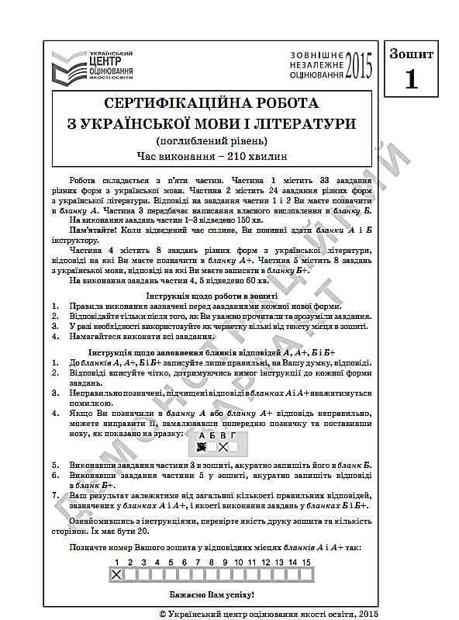
ТЕХНОЛОГІЧНА КАРТА СТАРШОГО ІНСТРУКТОРА (ІНСТРУКТОРА)
Роздати (*) учасникам зовнішнього оцінювання зошити із завданнями сертифікаційної роботи, звертаючи увагу на те, щоб їхні номери збігалися з номерами робочих місць учасників зовнішнього оцінювання і наліпок зі штрих-кодом на бланках відповідей
У разі відсутності учасника зовнішнього оцінювання зошит із завданнями сертифікаційної роботи залишається на робочому місці, що не використовується
Запропонувати (**) учасникам зовнішнього оцінювання перевірити якість друку зошита із завданнями сертифікаційної роботи

Slide 22
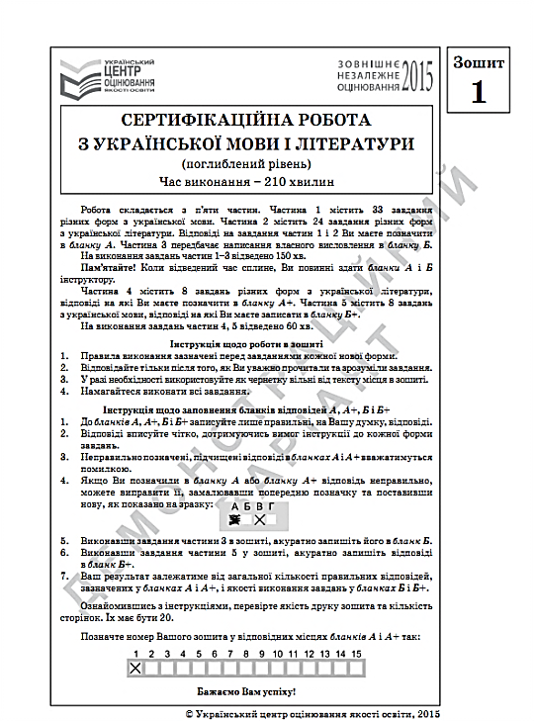
ТЕХНОЛОГІЧНА КАРТА СТАРШОГО ІНСТРУКТОРА (ІНСТРУКТОРА)
Попросити (**) учасників зовнішнього оцінювання на зворотному боці бланка відповідей типу А зробити запис, зазначений на дошці
Запропонувати (**) учасникам зовнішнього оцінювання позначити номер зошита із завданнями сертифікаційної роботи у відповідному місці бланка відповідей
Перевірити (*) у бланках відповідей учасників зовнішнього оцінювання правильність позначення відмітки, що повинна відповідати номеру зошита із завданнями сертифікаційної роботи
Із правилами заповнення бланка (-ів) відповідей, правами та обов’язками учасника зовнішнього незалежного оцінювання під час його проходження, порядком подання апеляцій ознайомлений (-а). Номери мого робочого місця, зазначеного на індивідуальній паперовій наліпці, зошита та наліпки (-ок) зі штрих-кодом на бланку (-ах) відповідей збігаються

Slide 23
ТЕХНОЛОГІЧНА КАРТА СТАРШОГО ІНСТРУКТОРА (ІНСТРУКТОРА)
Початок виконання завдань:
11 год. 20 хв.
Технологічна перерва:
з___ год. __ хв. до ____ год.____ хв.
Закінчення виконання завдань базового рівня*:
13 год. 50 хв.
Перерва для пакування бланків відповідей на завдання базового рівня*:
з___ год. __ хв. до ____ год.____ хв.
Закінчення виконання завдань:
14 год. 50 хв.
Записати (*) на дошці час початку й орієнтовний час закінчення виконання завдань сертифікаційної роботи, а у разі проведення зовнішнього оцінювання з математики або української мови і літератури поглибленого рівня записати окремо орієнтовний час закінчення роботи над виконанням завдань як базового рівня, так і поглибленого
Записати (*) в Аудиторному протоколі час початку виконання завдань сертифікаційної роботи
11
20
24 квітня

Slide 24
ТЕХНОЛОГІЧНА КАРТА СТАРШОГО ІНСТРУКТОРА (ІНСТРУКТОРА)
Старшому інструктору та інструктору під час проведення зовнішнього оцінювання забороняється:
ознайомлюватися зі змістом завдань сертифікаційних робіт;
виносити матеріали зовнішнього оцінювання з аудиторії;
користуватися мобільними телефонами, персональними комп’ютерами, електронними приладами, друкованими, рукописними та іншими матеріалами, що не передбачені процедурою проведення зовнішнього оцінювання;
відповідати на запитання учасників зовнішнього оцінювання щодо змісту завдань сертифікаційної роботи, коментувати їх;
без поважної причини відволікати учасників зовнішнього оцінювання від виконання сертифікатної роботи;
без дозволу відповідального за пункт проведення зовнішнього незалежного оцінювання залишати аудиторію;
надавати учасникам зовнішнього оцінювання будь-які предмети, що не передбачені процедурою проведення зовнішнього оцінювання (маркери, папір тощо)

Slide 25
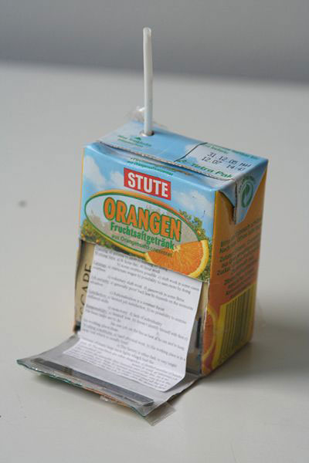
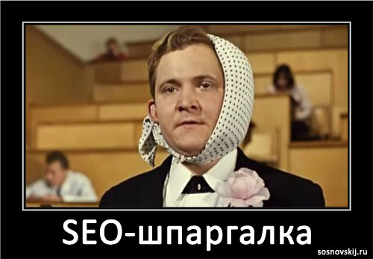
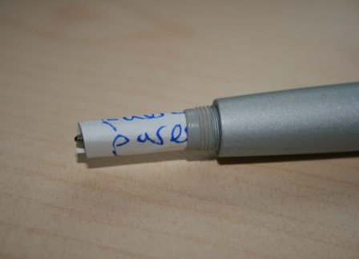
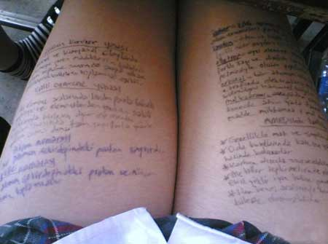
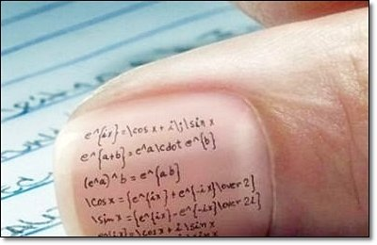
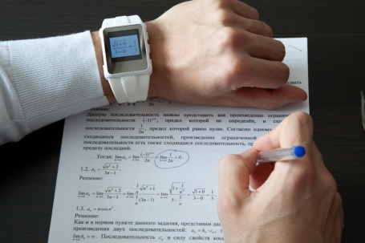
ТЕХНОЛОГІЧНА КАРТА СТАРШОГО ІНСТРУКТОРА (ІНСТРУКТОРА)
Фіксувати (*) на дошці фактичний час через кожні 20 хвилин
Здійснювати контроль за процедурою проходження учасниками зовнішнього оцінювання.
Під час виконання учасниками зовнішнього оцінювання завдань сертифікаційної роботи
Про виявлені порушення повідомляти (*) відповідальному за пункт проведення зовнішнього незалежного оцінювання

Slide 26
ТЕХНОЛОГІЧНА КАРТА СТАРШОГО ІНСТРУКТОРА (ІНСТРУКТОРА)
Під час зовнішнього оцінювання учасники зовнішнього оцінювання мають право з дозволу старшого інструктора вийти з аудиторії до закінчення роботи над сертифікаційною роботою
Одночасний вихід кількох учасників зовнішнього оцінювання з однієї аудиторії до завершення роботи заборонено
Якщо учаснику зовнішнього оцінювання потрібно вийти з аудиторії, то він повинен залишити зошит із завданнями сертифікаційної роботи і бланки відповідей на робочому столі, поклавши їх заповненою стороною донизу
Час, який учасник зовнішнього оцінювання провів за межами аудиторії, не додається йому до часу, відведеного для виконання сертифікаційної роботи
Під час виконання учасниками зовнішнього оцінювання завдань сертифікаційної роботи

Slide 27
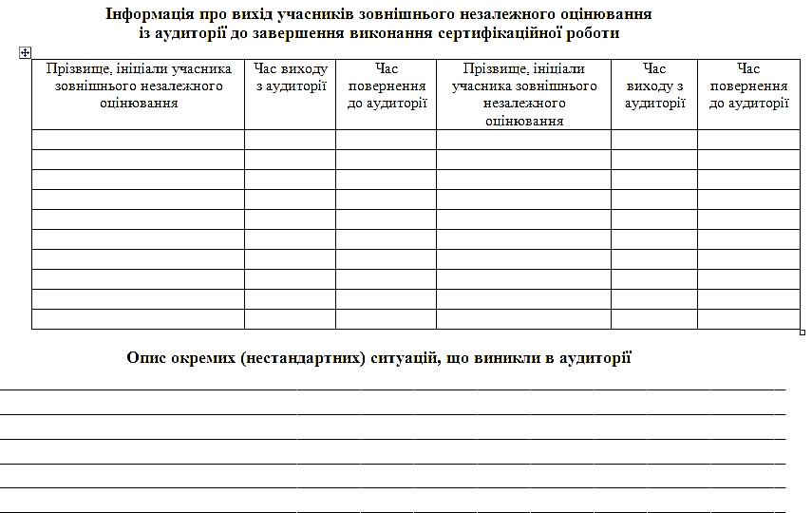
ТЕХНОЛОГІЧНА КАРТА СТАРШОГО ІНСТРУКТОРА (ІНСТРУКТОРА)
Фіксувати (*) на зворотному боці Аудиторного протоколу інформацію про вихід учасників зовнішнього оцінювання із аудиторії, порушення учасників зовнішнього оцінювання процедури проходження зовнішнього незалежного оцінювання
Під час виконання учасниками зовнішнього оцінювання завдань сертифікаційної роботи

Slide 28
ТЕХНОЛОГІЧНА КАРТА СТАРШОГО ІНСТРУКТОРА (ІНСТРУКТОРА)
У разі оголошення уповноваженою особою Українського центру оцінювання якості освіти технологічної перерви:
зазначити (*) час початку та закінчення технологічної перерви на дошці та в Аудиторному протоколі;
ТЕХНОЛОГІЧНА ПЕРЕРВА
записати (*) на дошці час закінчення роботи над завданнями сертифікаційної роботи, додавши до нього час, затрачений на технологічну перерву, а у разі проведення зовнішнього оцінювання з математики або української мови і літератури поглибленого рівня записати час закінчення роботи над виконанням завдань базового рівня та розрахунковий час закінчення виконання завдань сертифікаційної роботи;
повідомити (*) учасникам зовнішнього оцінювання про продовження роботи над виконанням завдань

Slide 29
ТЕХНОЛОГІЧНА КАРТА СТАРШОГО ІНСТРУКТОРА (ІНСТРУКТОРА)
Якщо учасник зовнішнього оцінювання завершив роботу раніше визначеного часу та отримав у Сертифікаті відмітку уповноваженої особи УЦОЯО (але не в останні 15 хвилин або не в числі трьох останніх учасників зовнішнього оцінювання), він за дозволом старшого інструктора здає бланк (-и) відповідей, а зошит із завданнями сертифікаційної роботи залишає на своєму робочому місці.
Старший інструктор фіксує в Аудиторному протоколі час повернення бланка (-ів) відповідей та вкладає його (їх) до спеціального поліетиленового пакета, а у разі проведення зовнішнього оцінювання з математики або української мови і літератури поглибленого рівня – до спеціальних пакетів № 1 (бланки, призначені для надання відповідей на завдання базового рівня) та № 2 (бланк, призначений для надання відповідей на завдання поглибленого рівня). Учасник зовнішнього незалежного оцінювання має засвідчити своїм підписом в Аудиторному протоколі факт передання бланка (-ів) відповідей. Після цього він може вийти з аудиторії (інструктор повідомляє про це черговому) або перебувати в ній до моменту отримання зошита із завданнями сертифікаційної роботи, дотримуючись установлених норм поведінки.
Під час виконання учасниками зовнішнього оцінювання завдань сертифікаційної роботи

Slide 30
ТЕХНОЛОГІЧНА КАРТА СТАРШОГО ІНСТРУКТОРА (ІНСТРУКТОРА)
В аудиторіях, де учасники виконують сертифікаційну роботу поглибленого рівня,
за 15 хв до закінчення часу, відведеного на виконання завдань базового рівня
Повідомити (*) учасникам зовнішнього оцінювання час, що залишився до закінчення виконання завдань базового рівня
Попередити (*) про необхідність завершити заповнення бланка (-ів) відповідей, призначених для надання відповідей на завдання базового рівня (бланки А та Б з української мови і літератури, бланк А з математики)
ПОГЛИБЛЕНИЙ РІВЕНЬ

Slide 31
ТЕХНОЛОГІЧНА КАРТА СТАРШОГО ІНСТРУКТОРА (ІНСТРУКТОРА)
В аудиторіях, де учасники виконують сертифікаційну роботу поглибленого рівня,
в момент закінчення часу, відведеного на виконання завдань базового рівня
Повідомити (**) учасникам зовнішнього оцінювання про завершення роботи над виконанням завдань базового рівня та оголосити перерву
Попросити (**) учасників зовнішнього оцінювання покласти на край стола бланк (-и) відповідей, призначені для надання відповідей на завдання базового рівня (бланки А та Б з української мови і літератури, бланк А з математики)
ПОГЛИБЛЕНИЙ РІВЕНЬ

Slide 32
ТЕХНОЛОГІЧНА КАРТА СТАРШОГО ІНСТРУКТОРА (ІНСТРУКТОРА)
Зазначити (*) в Аудиторному протоколі фактичний час завершення учасниками зовнішнього оцінювання роботи над виконанням завдань базового рівня та час початку перерви
ПОГЛИБЛЕНИЙ РІВЕНЬ
Зазначити (*) на дошці час початку перерви
Закінчення виконання завдань базового рівня*:
13 год. 50 хв.
Перерва для пакування бланків відповідей на завдання базового рівня*:
з___ год. __ хв. до ____ год.____ хв.

Slide 33
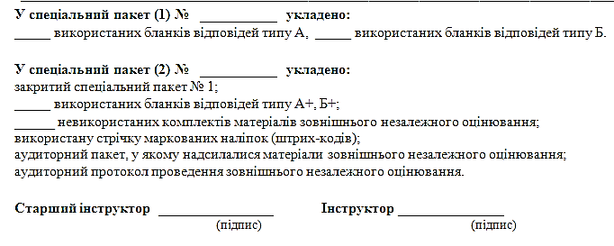
ТЕХНОЛОГІЧНА КАРТА СТАРШОГО ІНСТРУКТОРА (ІНСТРУКТОРА)
Зібрати (*) в усіх учасників зовнішнього оцінювання бланк (-и) відповідей, призначені для надання відповідей на завдання базового рівня
Перевірити (*) наявність бланків відповідей усіх учасників зовнішнього оцінювання та помістити їх до спеціального поліетиленового пакета № 1, закрити його у присутності учасників зовнішнього оцінювання
ПОГЛИБЛЕНИЙ РІВЕНЬ
Зафіксувати (*) кількість зданих бланків, призначених для надання відповідей на завдання базового рівня, в Аудиторному протоколі

Slide 34
ТЕХНОЛОГІЧНА КАРТА СТАРШОГО ІНСТРУКТОРА (ІНСТРУКТОРА)
Повідомити (**) учасникам зовнішнього оцінювання про продовження роботи над виконанням завдань поглибленого рівня
ПОГЛИБЛЕНИЙ РІВЕНЬ
60 хвилин
80 хвилин
УКРАЇНСЬКА МОВА І ЛІТЕРАТУРА
МАТЕМАТИКА

Slide 35
ТЕХНОЛОГІЧНА КАРТА СТАРШОГО ІНСТРУКТОРА (ІНСТРУКТОРА)
Зазначити (*) час закінчення перерви в Аудиторному протоколі
ПОГЛИБЛЕНИЙ РІВЕНЬ
Зазначити (*) на дошці час закінчення виконання сертифікаційної роботи, додавши до нього час, затрачений на перерву
Початок виконання завдань:
11 год. 20 хв.
Технологічна перерва:
з 12 год. 15 хв. до 12 год. 20 хв.
Закінчення виконання завдань базового рівня*:
13 год. 55 хв.
Перерва для пакування бланків відповідей на завдання базового рівня*:
з 13 год. 55 хв. до 14 год. 05 хв.
Закінчення виконання завдань:
15 год. 05 хв.

Slide 36
ТЕХНОЛОГІЧНА КАРТА СТАРШОГО ІНСТРУКТОРА (ІНСТРУКТОРА)
Повідомити (*) учасникам зовнішнього оцінювання час, що залишився до закінчення зовнішнього незалежного оцінювання
Попередити (*) про необхідність завершити заповнення бланка (-ів) відповідей
за 15 хвилин до закінчення часу

Slide 37
ТЕХНОЛОГІЧНА КАРТА СТАРШОГО ІНСТРУКТОРА (ІНСТРУКТОРА)
Повідомити (*) учасників зовнішнього оцінювання про закінчення виконання сертифікаційної роботи
Попросити (*) учасників зовнішнього оцінювання закрити зошити, відкласти бланки відповідей та покласти ручки на стіл
Запросити (*) учасників зовнішнього оцінювання по одному підійти із бланками відповідей до столу інструкторів (зошити із завданнями сертифікаційної роботи учасники зовнішнього оцінювання залишають на своїх робочих місцях)
ЗАВЕРШЕННЯ ЗОВНІШНЬОГО НЕЗАЛЕЖНОГО ОЦІНЮВАННЯ

Slide 38
ТЕХНОЛОГІЧНА КАРТА СТАРШОГО ІНСТРУКТОРА (ІНСТРУКТОРА)
Прийняти (*) від учасників зовнішнього оцінювання бланки відповідей
Учасники зовнішнього оцінювання мають засвідчити своїм підписом в Аудиторному протоколі факт передання бланків відповідей старшому інструктору та повернутися на своє робоче місце
Перерахувати (*) отримані від учасників зовнішнього оцінювання бланки відповідей та вкласти (*) їх до захищеного поліетиленового пакета (окремо вкладаються бланки кожного типу)
Зафіксувати (*) кількість зданих бланків відповідей в Аудиторному протоколі
Зібрати (**) зошити із завданнями сертифікаційної роботи, що не використовувалися
Перерахувати (*) невикористані зошити із завданнями сертифікаційної роботи та зазначити (*) їхню кількість в Аудиторному протоколі
ЗАВЕРШЕННЯ ЗОВНІШНЬОГО НЕЗАЛЕЖНОГО ОЦІНЮВАННЯ

Slide 39
ТЕХНОЛОГІЧНА КАРТА СТАРШОГО ІНСТРУКТОРА (ІНСТРУКТОРА)
Вкласти (*) до спеціального поліетиленового пакета невикористані зошити, використану стрічку маркованих наліпок (штрих-кодів) і пакет, у якому надсилалися матеріали зовнішнього оцінювання
У разі проведення в аудиторії зовнішнього оцінювання з математики або української мови і літератури поглибленого рівня вкласти (*) до спеціального поліетиленового пакета № 2 бланки відповідей, призначені для надання відповідей на завдання поглибленого рівня (бланки А+, Б+ з української мови і літератури, бланк Б з математики), закритий спеціальний поліетиленовий пакет № 1, до якого раніше було вкладено бланки відповідей, призначені для надання відповідей на завдання базового рівня, невикористані матеріали зовнішнього оцінювання, Аудиторний протокол і пакет, у якому надсилалися матеріали зовнішнього оцінювання.
ЗАВЕРШЕННЯ ЗОВНІШНЬОГО НЕЗАЛЕЖНОГО ОЦІНЮВАННЯ

Slide 40
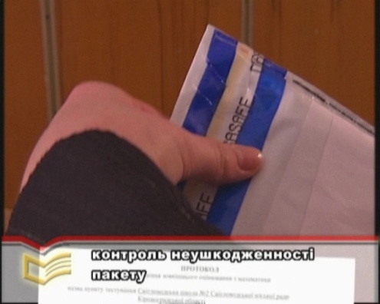
ТЕХНОЛОГІЧНА КАРТА СТАРШОГО ІНСТРУКТОРА (ІНСТРУКТОРА)
Підписати Аудиторний протокол і вкласти (*) його до спеціального поліетиленового пакета
ЗАВЕРШЕННЯ ЗОВНІШНЬОГО НЕЗАЛЕЖНОГО ОЦІНЮВАННЯ
Заклеїти (*) у присутності не менше трьох учасників зовнішнього оцінювання пакет із матеріалами зовнішнього оцінювання
Продемонструвати (*) пакет із матеріалами зовнішнього оцінювання присутнім учасникам зовнішнього оцінювання

Slide 41
ТЕХНОЛОГІЧНА КАРТА СТАРШОГО ІНСТРУКТОРА (ІНСТРУКТОРА)
Передати (*) відповідальному за пункт проведення зовнішнього незалежного оцінювання сформований для відправлення пакет із матеріалами зовнішнього оцінювання
Засвідчити (*) цей факт своїм підписом у Відомості видачі/приймання аудиторних пакетів
ПІСЛЯ ЗАКІНЧЕННЯ ЗОВНІШНЬОГО НЕЗАЛЕЖНОГО ОЦІНЮВАННЯ В АУДИТОРІЇ

Slide 42
ТЕХНОЛОГІЧНА КАРТА СТАРШОГО ІНСТРУКТОРА (ІНСТРУКТОРА)
ІНСТРУКТОР залишається у приміщенні, де відбувалось передання пакетів, до моменту повідомлення відповідальним за пункт проведення зовнішнього незалежного оцінювання про завершення зовнішнього оцінювання в пункті зовнішнього оцінюванні (у разі проведення зовнішнього оцінювання з математики (поглиблений рівень) або української мови і літератури (поглиблений рівень) – до завершення зовнішнього оцінювання в усіх аудиторіях, де учасники зовнішнього оцінювання виконували роботи відповідного рівня складності).
ПІСЛЯ ЗАКІНЧЕННЯ ЗОВНІШНЬОГО НЕЗАЛЕЖНОГО ОЦІНЮВАННЯ В АУДИТОРІЇ

Slide 43
ТЕХНОЛОГІЧНА КАРТА СТАРШОГО ІНСТРУКТОРА (ІНСТРУКТОРА)
Роздати в аудиторії або у вестибюлі пункту зовнішнього оцінювання учасникам зовнішнього незалежного оцінювання зошити із завданнями сертифікаційної роботи, із якими вони працювали
Зібрати решту зошитів із завданнями сертифікаційної роботи
Передати аудиторію помічнику відповідального за пункт проведення зовнішнього незалежного оцінювання
Віддати зошити із завданнями сертифікаційної роботи, що не були отримані учасниками зовнішнього оцінювання, відповідальному за пункт проведення зовнішнього незалежного оцінювання
ПІСЛЯ ЗАКІНЧЕННЯ ЗОВНІШНЬОГО НЕЗАЛЕЖНОГО ОЦІНЮВАННЯ В ПУНКТІ

